Slide 1
종합 설계
김인겸 교수님
▶
야심작
-발표자 : 김동욱
-팀원 : 김원중
임예지
신세규
▶

Slide 2
▶
▶ 목차
Ⅰ 주제 소개
Ⅱ 진행 상황
Ⅲ 향후계획

Slide 3




Ⅰ. 주제 소개
종합 설계

Slide 4
Ⅲ. 지난주 목표 (5주차)
종합 설계
▶
김원중 – 아두이노로 모듈 제어 프로그래밍
▶
김동욱 – App Fragment 및 Data 관리를 위한 Bundle 구성
▶
임예지 – 부품에 맞는 디자인 설계
▶
신세규 – AWS를 통해 Node.js로 만든 서버 구동

Slide 5
Ⅱ. 진행 상황 - 김원중
종합 설계
▶
김원중 – 아두이노로 모듈 제어 프로그래밍
▶
김동욱 – App Fragment 및 Data 관리를 위한 Bundle 구성
▶
임예지 – 부품에 맞는 디자인 설계
▶
신세규 – AWS를 통해 Node.js로 만든 서버 구동

Slide 6
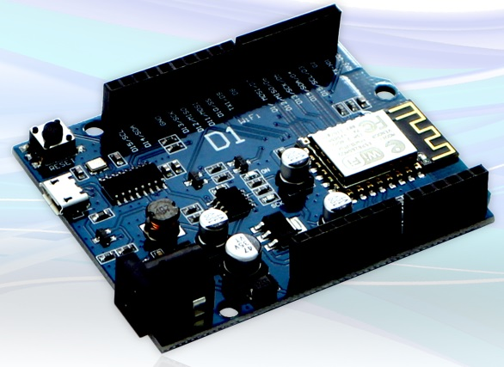
Ⅱ. 진행 상황 -김원중
종합 설계
아두이노 보드 선택
1. 아두이노 우노 호환보드
2. 별도의 펌웨어 업데이트 없이 WiFi기능 사용가능
(일반 우노보드에는 없음)
3. 가장 대중적인 ESP8266기반으로 무선스케치 기능이 있어 IoT기반 설계에 적합함
Arduino 우노 + WiFi D1 R1
(Wemos R1 D1)

Slide 7
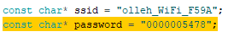
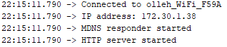
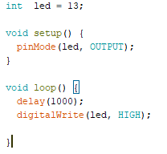
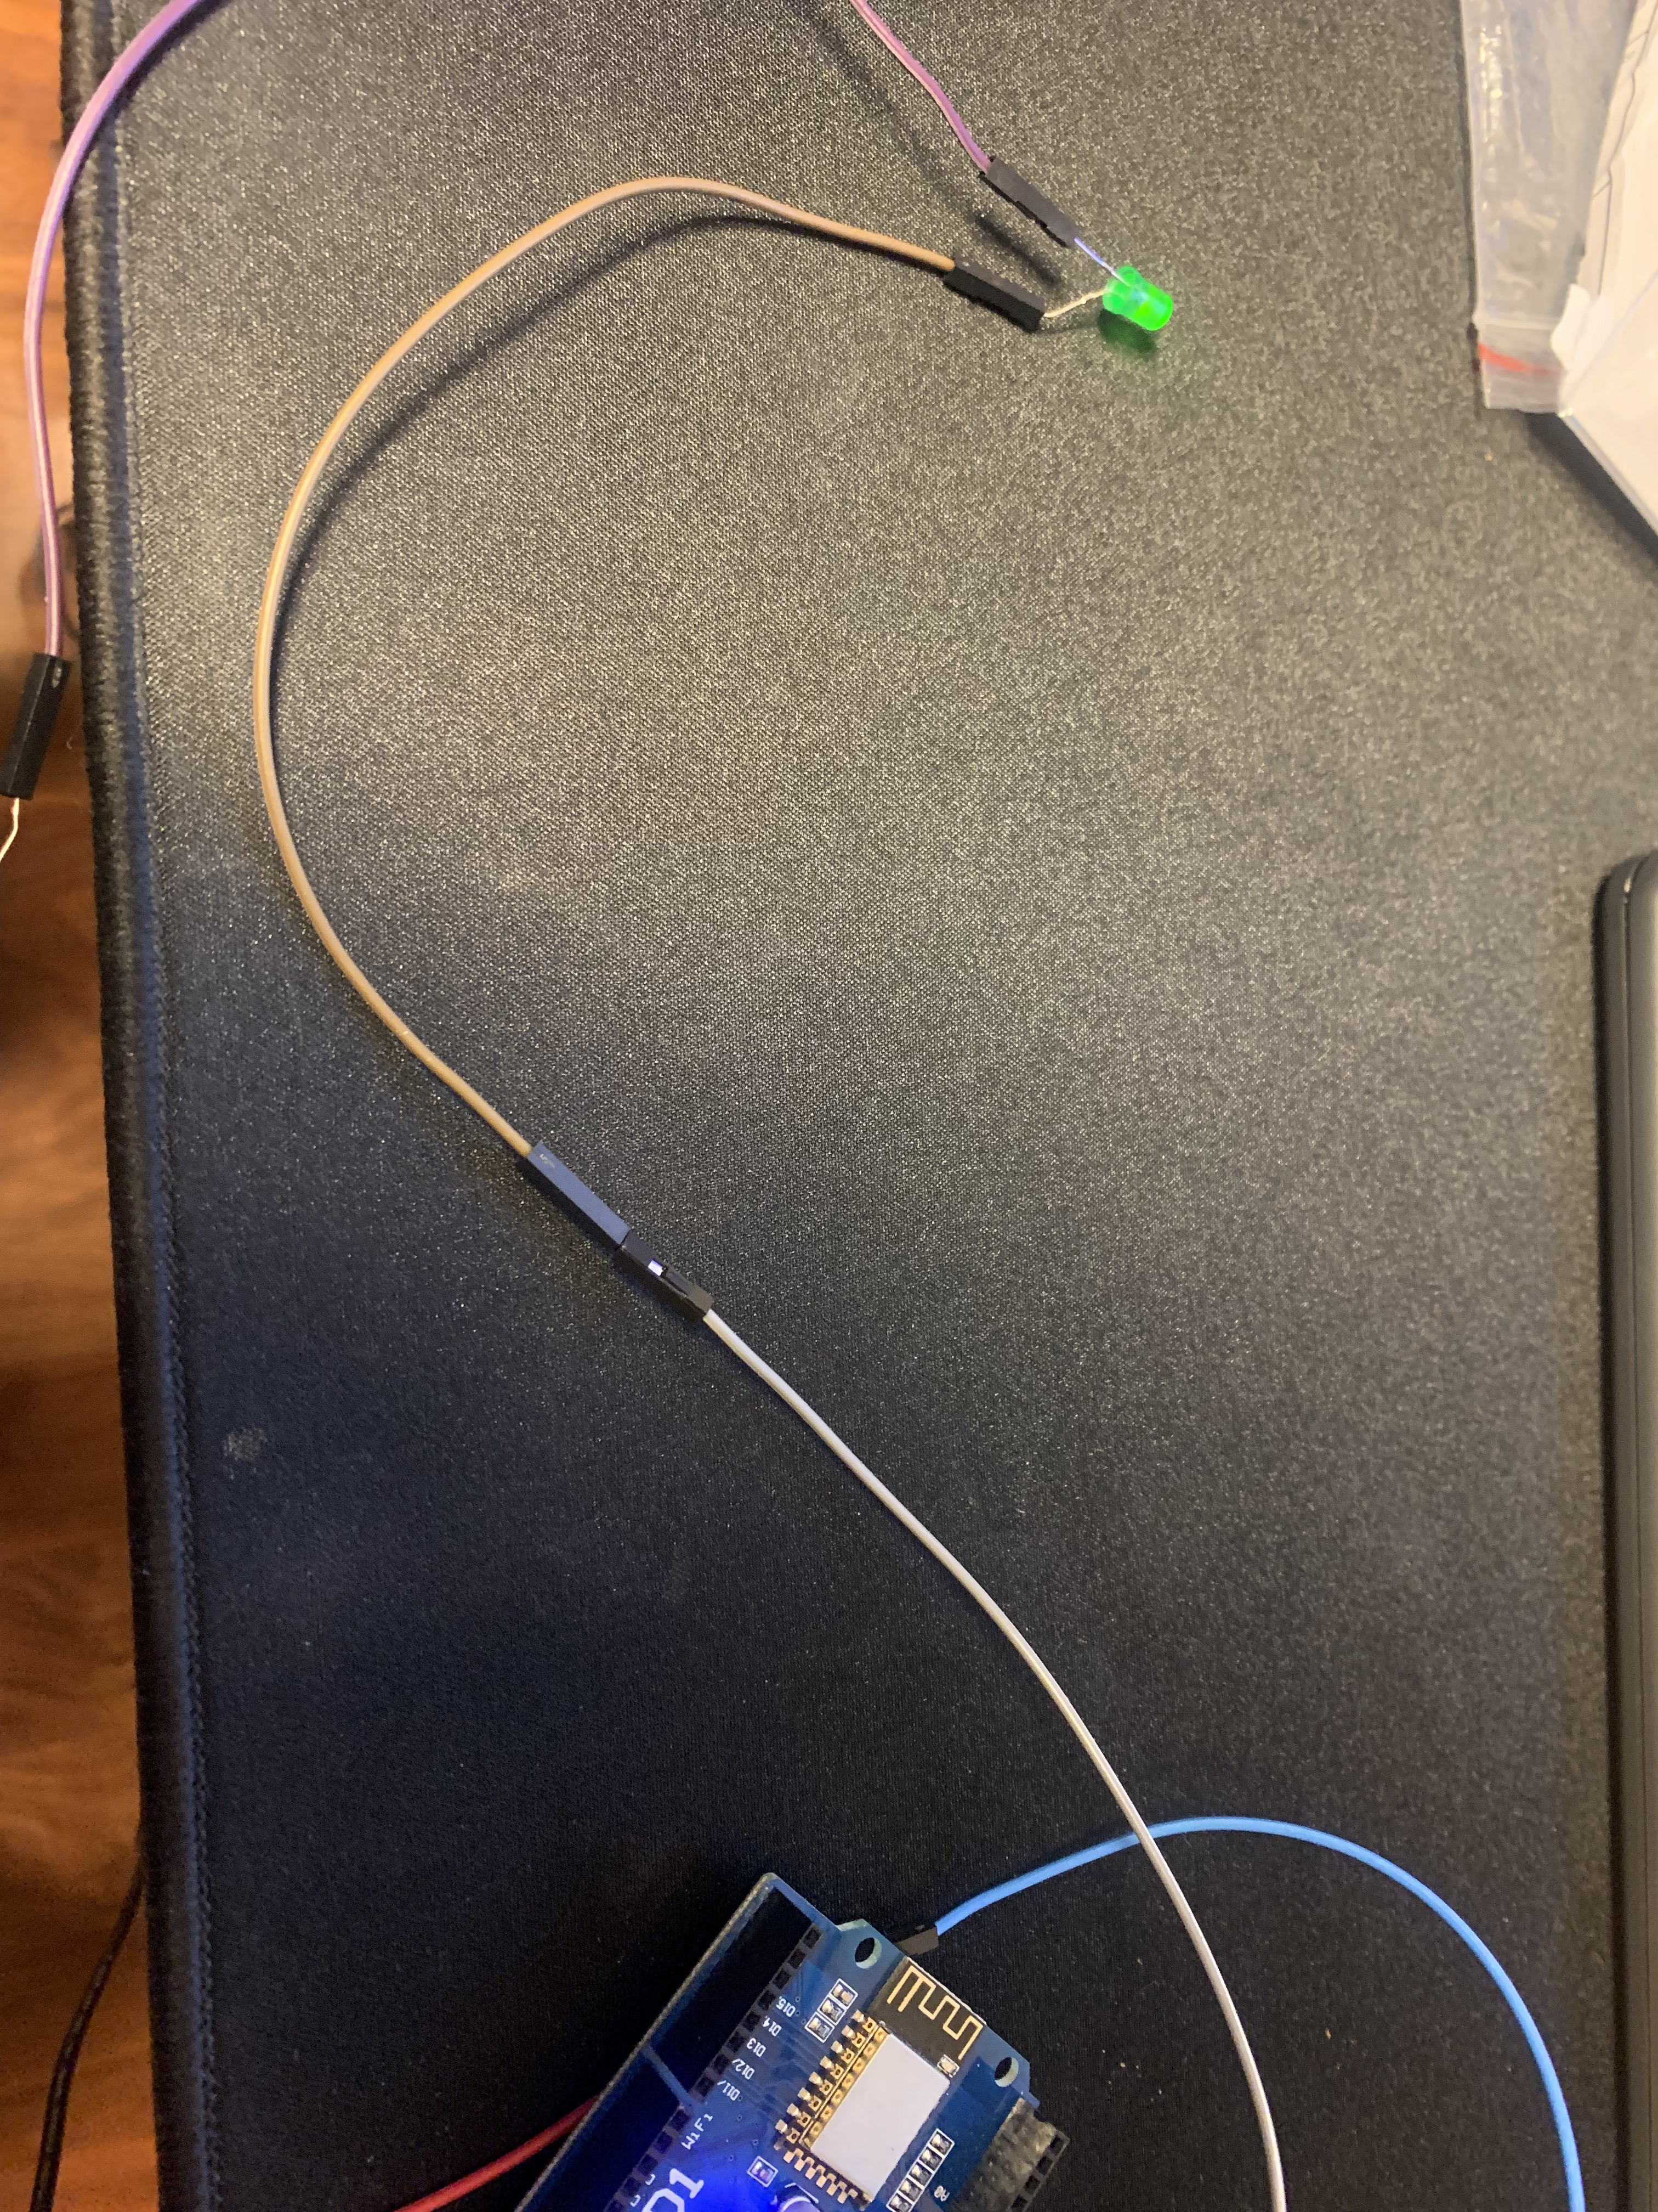
Ⅱ. 진행 상황 -김원중
종합 설계
아두이노 보드 동작확인
예제1) WiFi로 웹서버열기
예제2) LED 점멸

Slide 8
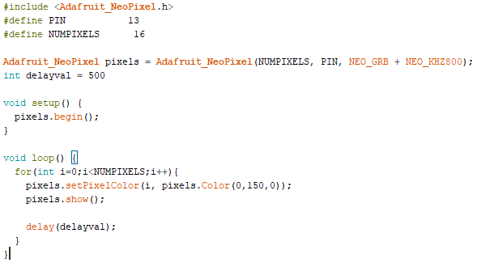
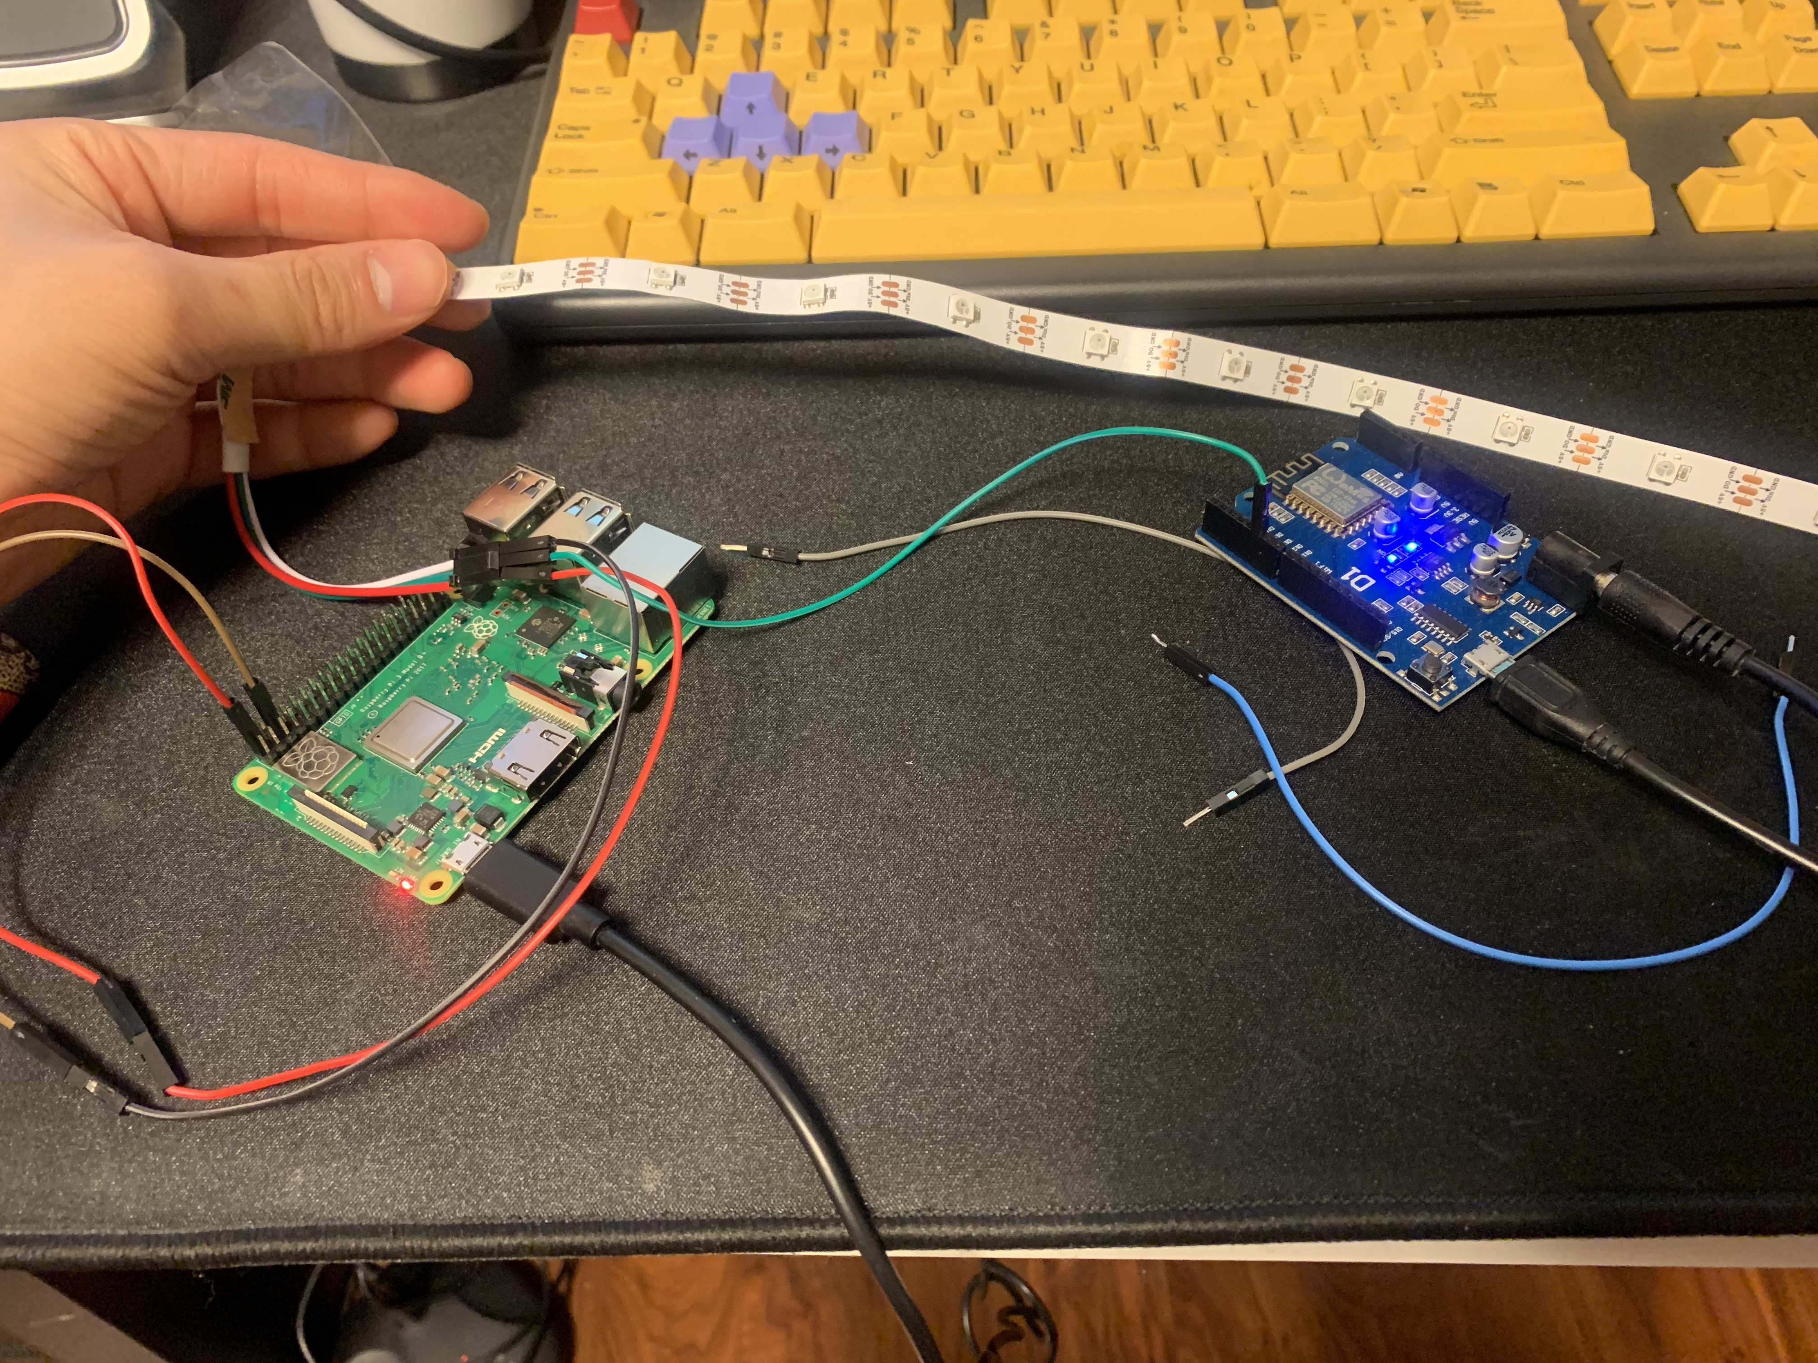
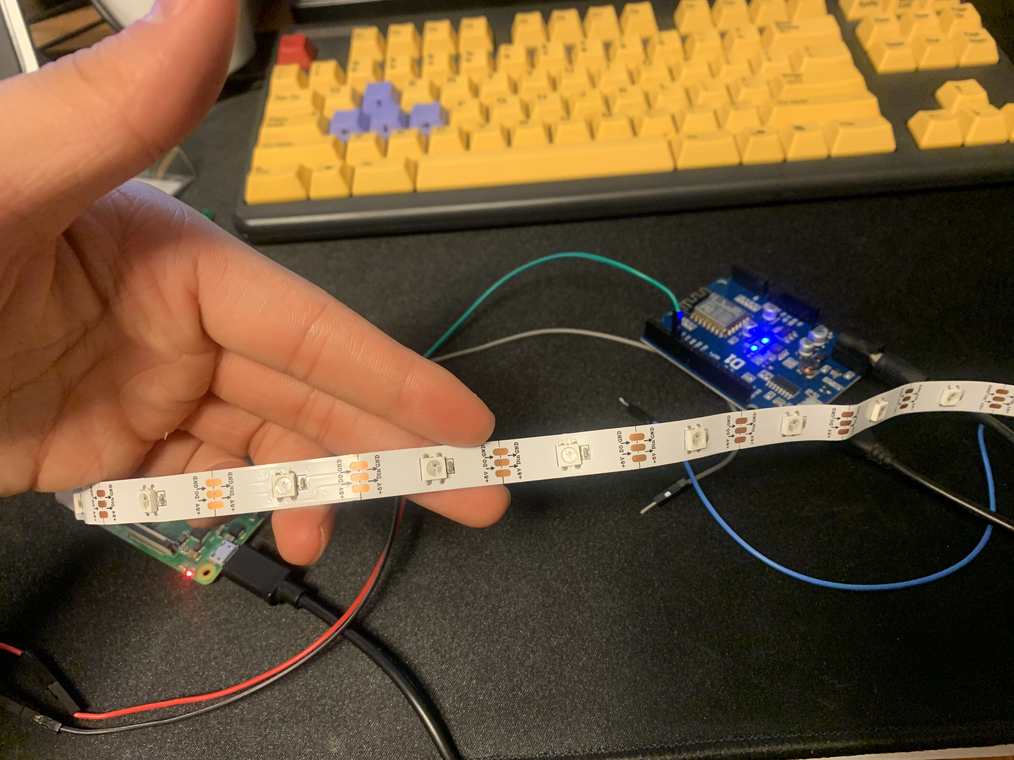
Ⅱ. 진행 상황 -김원중
종합 설계
LED 스트립구현

Slide 9
Ⅱ. 진행 상황 - 김동욱
종합 설계
▶
김원중 – 아두이노로 모듈 제어 프로그래밍
▶
김동욱 – App Fragment 및 Data 관리를 위한 Bundle 구성
▶
임예지 – 부품에 맞는 디자인 설계
▶
신세규 – AWS를 통해 Node.js로 만든 서버 구동

Slide 10
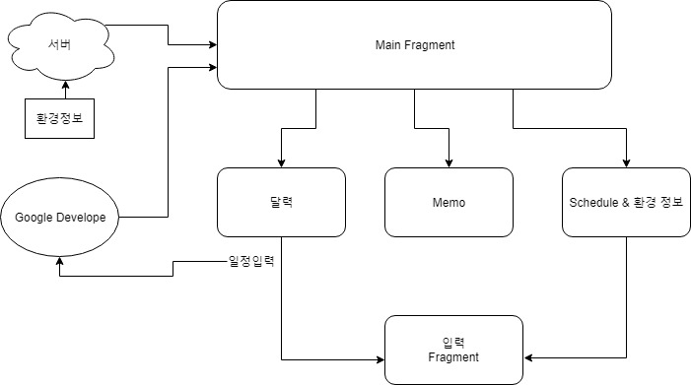
Ⅱ. 진행 상황 - 김동욱
종합 설계
안드로이드 블록도

Slide 11
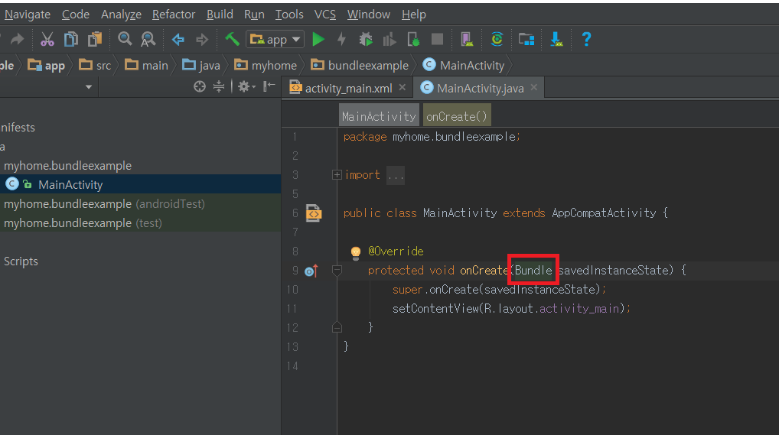
Ⅱ. 진행 상황 - 김동욱
종합 설계
Bundle이란?
Hash map
(Key, Value)

Slide 12
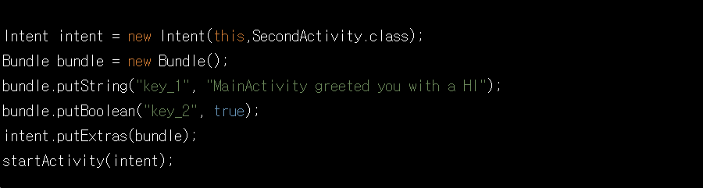
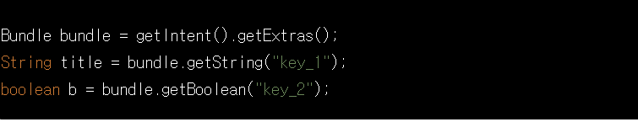
Ⅱ. 진행 상황 - 김동욱
종합 설계
Bundle

Slide 13
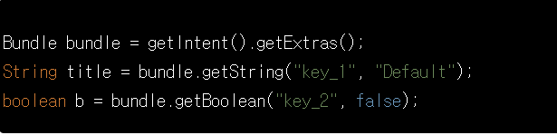

Ⅱ. 진행 상황 - 김동욱
종합 설계
Bundle

Slide 14
Ⅱ. 진행 상황 - 임예지
종합 설계
▶
김원중 – 아두이노로 모듈 제어 프로그래밍
▶
김동욱 – App Fragment 및 Data 관리를 위한 Bundle 구성
▶
임예지 – 부품에 맞는 디자인 설계
▶
신세규 – AWS를 통해 Node.js로 만든 서버 구동

Slide 15
Ⅱ. 진행 상황 – 신세규
종합 설계
▶
김원중 – 아두이노로 모듈 제어 프로그래밍
▶
김동욱 – App Fragment 및 Data 관리를 위한 Bundle 구성
▶
임예지 – 부품에 맞는 디자인 설계
▶
신세규 – AWS를 통해 Node.js로 만든 서버 구동

Slide 16
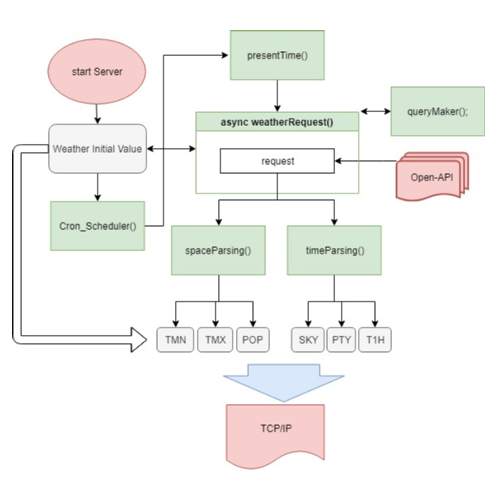
Ⅱ. 진행 상황 - 신세규
종합 설계
서버 블록도
Notes:
저번에 발표한 서버 블록도 입니다. 다만, 서버를 aws에 올리는 부분을 수정하였습니다.

Slide 17
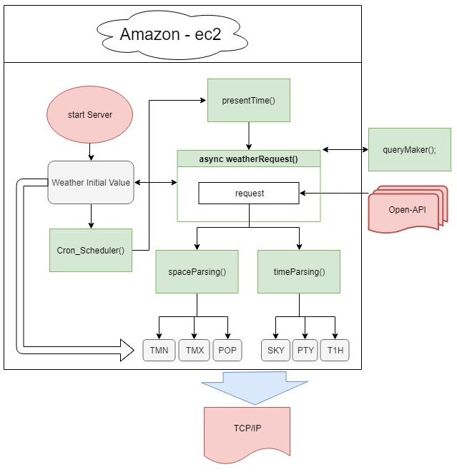
Ⅱ. 진행 상황 - 신세규
종합 설계
서버 블록도
Notes:
Aws 클라우드를 통해 amazon ec2 즉, 가상 컴퓨팅 환경을 구축하고, node.js로 만든 서버를 탑재한 수정된 서버 블록도입니다. 아마존에서 제공하는 가상 컴퓨팅을 구축하기위해서 /

Slide 18
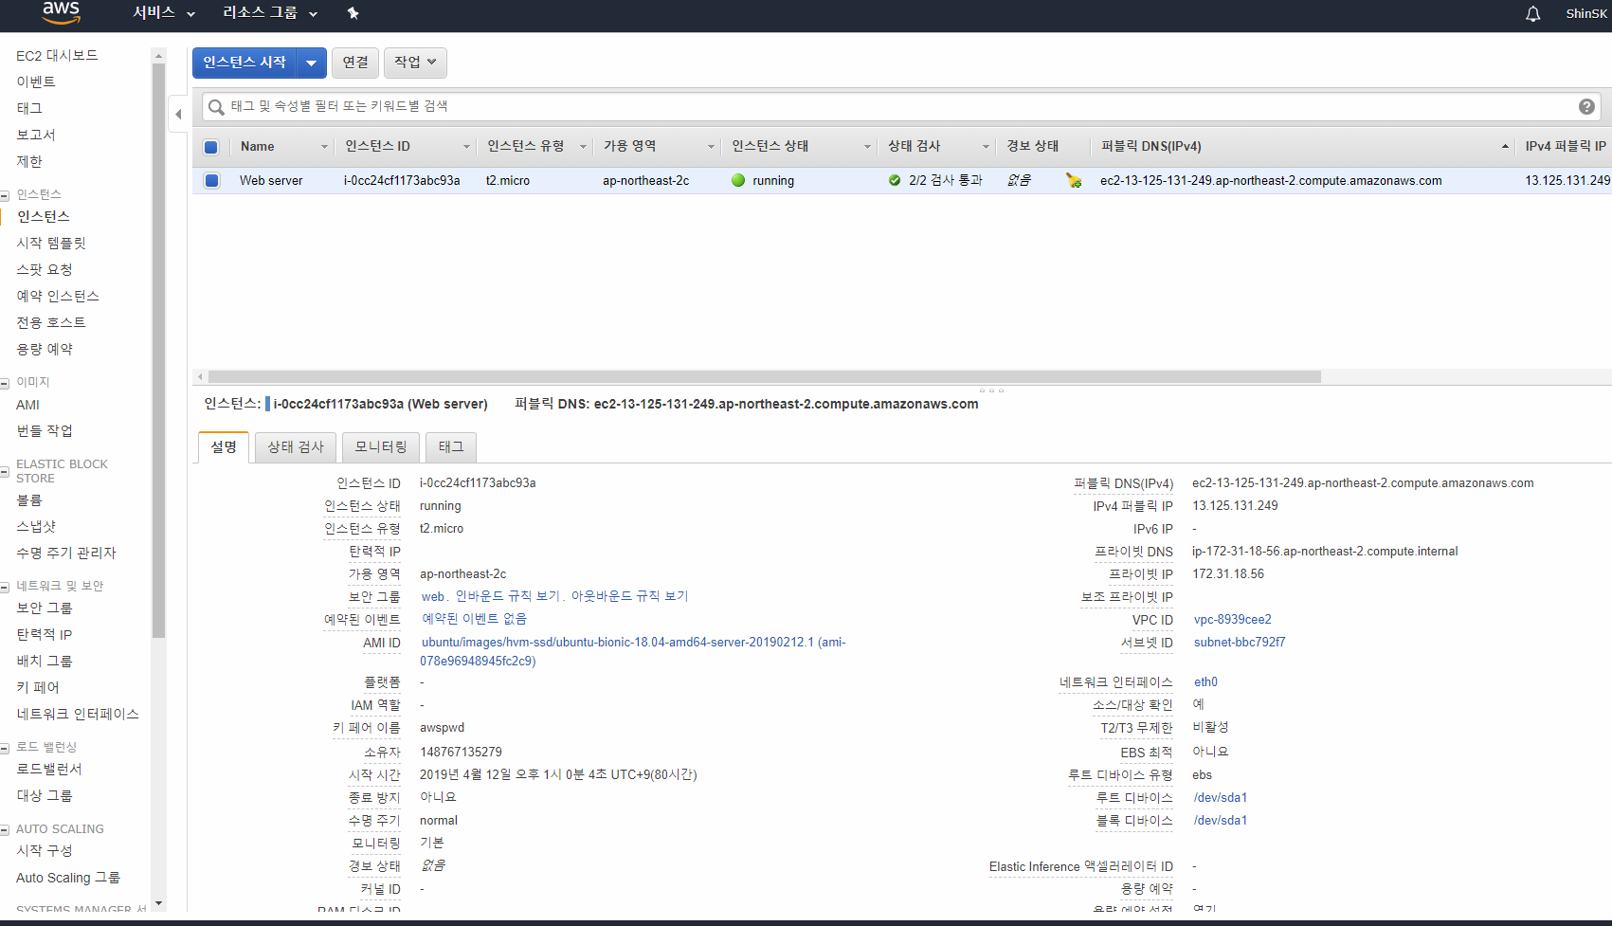
Ⅱ. 진행 상황 - 신세규
종합 설계
AWS에 서버 구축
Notes:
아마존에서 제공하는 가상 컴퓨팅을 구축하기위해서 AWS에 가입을 하고, ec2를 만들어 주었는데요. 지금까지 구축했던 node.js서버를 넣어주기위해 운영체제는
/ ubuntu로 설치 하고 실행 시켰습니다.

Slide 19
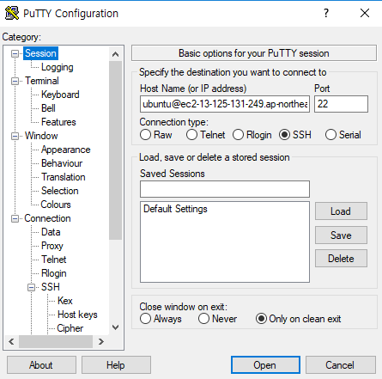
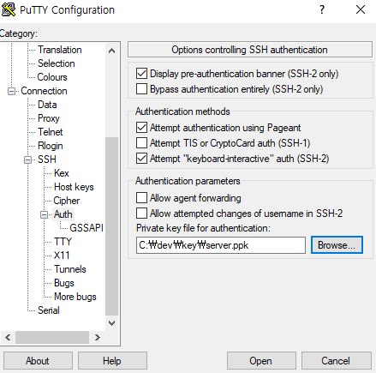
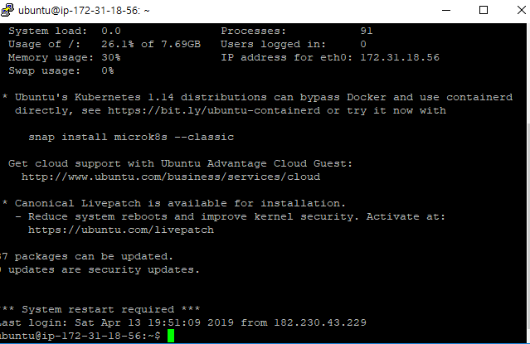
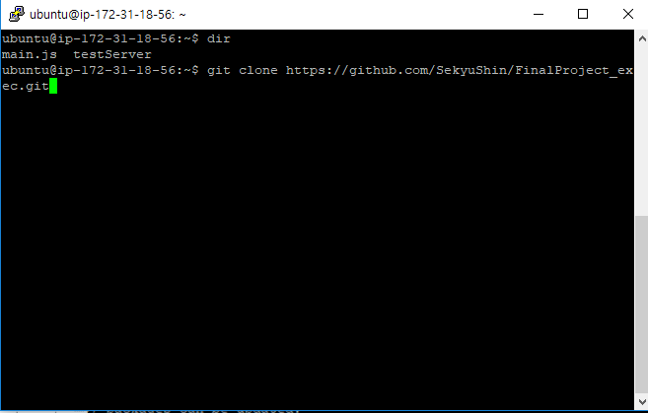
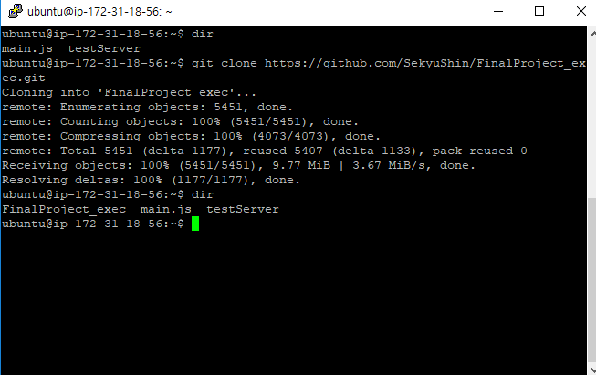
Ⅱ. 진행 상황 - 신세규
종합 설계
AWS에 서버 구축
Notes:
Ec2 컴퓨터에 접근하기 위한 도구로는 putty를 사용했습니다.
/ 가이드대로 ip를 적어주고, 처음 실행시에 aws에서 주었던 private key를 등록해주고 실행을 시켰습니다.
/ 가상 컴퓨터를 실행시키고 지금까지 만든 node.js서버를 옮겨 주기 위해
/github를 사용했고
/이를 이용해서 지금까지 한 작업들을 옮겼습니다.

Slide 20
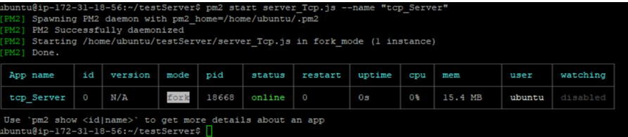
Ⅱ. 진행 상황 - 신세규
종합 설계
AWS 서버 구축
Notes:
그리고 백그라운드에서도 지속적으로 실행시키기 위해 pm2모듈을 다운받고
/ 이를 통해 서버를 실행시켰습니다.
/ ps 명령어를 통해 현재 실행중인 프로세서를 확인하면
/ 실제로 백그라운드에서 실행중인 서버를 볼수 있습니다.

Slide 21
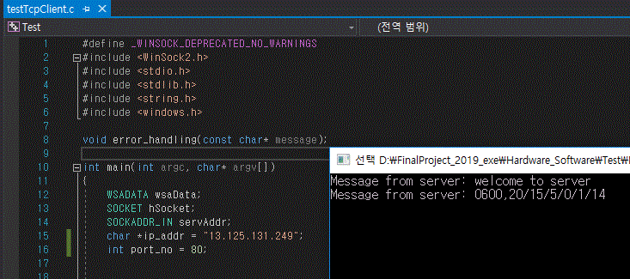
Ⅱ. 진행 상황 - 신세규
종합 설계
서버 동작 확인
Notes:
저번에 만들었던 c언어 기반의 클라이언트로 ip주소를 ec2주소로 바꾸어준뒤 실행시켜보니,
/ 값이 잘나오는 것을 볼 수 있었습니다.

Slide 22
Ⅱ. 진행 상황 - 신세규
종합 설계
서버 동작 확인
Notes:
하지만 문제가 생겼는데요, cron모듈의 스케줄러가 정해준 시간에 맞춰 api를 가져오고 send로 보내주는 동작을 하여야 하는데
/ tcp/ip로 보내고 나서 동작하는 모습을 볼 수 있었습니다.

Slide 23
Ⅱ. 진행 상황 - 신세규
종합 설계
문제 해결
Flow
Call stack
Web APIs
Request()
Send()
Notes:
비동기식 문제를 해결하기 위해 async 와 await 그리고 promise를 사용했는데도 이런결과가 나온걸 보고 다시 분석했습니다.
자바 스크립트는 단일 쓰레드로 구성되었기 때문에, 여러 동작시 시간이 오래걸리기 때문에 Web APIs 를 사용해서 여러 쓰레드를 쓰는듯한 효과를 줍니다.
예를 들자면 시간이 오래 걸리는 openAPI를 요청하는 request함수가 쓰레드에 올라가면

Slide 24
Ⅱ. 진행 상황 - 신세규
종합 설계
문제 해결
Flow
Call stack
Web APIs
Send()
Request()
Notes:
callStack에 쌓이고 실행 됩니다. 하지만 이때 자바스크립트는 오래 걸리는 종류의 작업임을 알고 이를

Slide 25
Ⅱ. 진행 상황 - 신세규
종합 설계
문제 해결
Flow
Call stack
Web APIs
Request()
Send()
Notes:
Web APIs에 올려놓고 바로 다음 함수인
/ send()함수를 실행합니다. 이러한 과정을 거치기 때문에 미처 openAPI로 요청했던 값이 미쳐 response하기 전에 tcp/ip로 보내 값오류가 발생한것이였습니다.

Slide 26
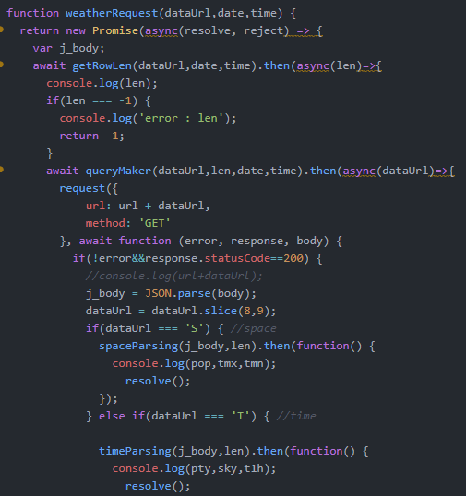
Ⅱ. 진행 상황 - 신세규
종합 설계
문제 해결
Notes:
그래서 promise 모듈의 정확한 콜백함수를 구현하여서 문제를 해결했습니다.
/ promise를 적용해준 함수속에
/ url을 만들어주는 queryMaker()가 실행되고 결과값을 가져오는 의미의 메소드
/ then을 써주고 그 안에 다시 함수를 넣어주는 이른바 콜백함수를 지금까지 했던 서버에
/전부 적용해 주었습니다.

Slide 27
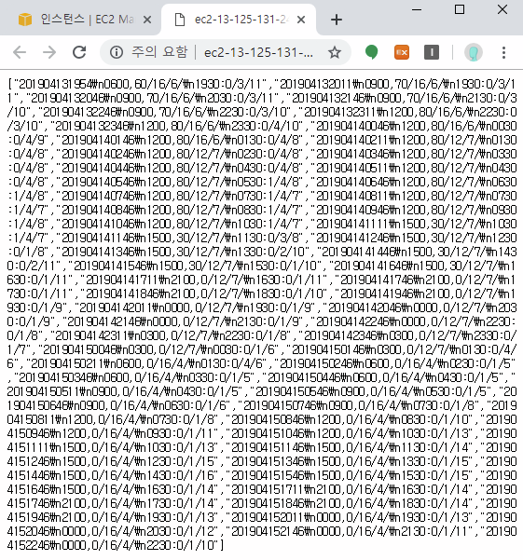
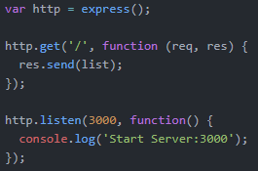
Ⅱ. 진행 상황 - 신세규
종합 설계
서버 동작 확인
Notes:
결과를 확인하기 위해 express 모듈을 사용해 간단한 웹을 구성했고, list 배열을 만들어 값이 바뀌면 자동으로 list에 추가해주어서 웹에 뿌려주는 알고리즘을 작성했습니다.
/실제로 동작 확인을 위해 ec2에 서버를 개방하고, 지속적으로 값을 추출한 결과입니다.
/보시면 1시간 간격으로 값이 나오고 있으며,

Slide 28
Ⅱ. 진행 상황 - 신세규
종합 설계
서버 동작 확인
Notes:
또한, 3시간 단위로 또 다른 api를 가져와주는 스케줄러역시
/ 잘 동작되고 있는 것을 볼 수 있었습니다.

Slide 29
Ⅱ. 진행 상황 - 신세규
종합 설계
서버 동작 확인
http://ec2-13-125-131-249.ap-northeast-2.compute.amazonaws.com/

Slide 30
Ⅲ. 향후계획
종합 설계
수행 내용 | 일정 (2주 단위)
 | 1 | 2,3 | 4,5 | 6,7 | 8,9 | 10,11 | 12,13 | 14,15
조 편성 및 지도 교수 선정
node.js를 사용한 서버 제작
모듈 제어 (led 스트립)
모듈 제어 (도트 매트릭스)
일정 관리 APP
스케줄러 소프트웨어 제작
스케줄러 하드웨어 제작
최종 시제품 완성

Slide 31
Ⅲ. 향후계획
종합 설계
수행 내용 | 일정 (2주 단위)
 | 1 | 2,3 | 4,5 | 6,7 | 8,9 | 10,11 | 12,13 | 14,15
조 편성 및 지도 교수 선정
node.js를 사용한 서버 제작
모듈 제어 (led 스트립)
모듈 제어 (도트 매트릭스)
일정 관리 APP
스케줄러 소프트웨어 제작
스케줄러 하드웨어 제작
최종 시제품 완성

Slide 32
Ⅱ. 진행상황 – 저번 주 달성률
종합 설계
▶
김원중 – 아두이노로 모듈 제어 프로그래밍
0
↓
50
↓
100
↓
▶
김동욱 – App Fragment 및 Data 관리를 위한 Bundle 구성
0
↓
50
↓
100
↓
▶
임예지 – 부품에 맞는 디자인 설계
0
↓
50
↓
100
↓
▶
신세규 – AWS를 통해 Node.js로 만든 서버 구동
0
↓
50
↓
100
↓

Slide 33
Ⅲ. 향후계획 – 이번 주 목표 (5주차)
종합 설계
▶
김원중 – 아두이노로 모듈 제어 프로그래밍
▶
김동욱 – App Fragment 및 Data 관리를 위한 Bundle 구성
▶
임예지 – 부품에 맞는 디자인 설계
▶
신세규 – AWS를 통해 Node.js로 만든 서버 구동

Slide 34
프로젝트 기획
▶
▶
- THE END -

